Slide 1
Diagnóstico de COVID-19 e seu espectro clínico
AI e Data Science apoiando decisões clínicas (de 28 de março a 3 de abril)
https://www.kaggle.com/gomes555/task2-covid-19-admission-ac-94-sens-0-92-auc-0-96
Notes:
Boa tarde e agradecimentos
Desafio foi divulgado em comunidades de DS
Fiz os 2 desafios mas só vou falar da task 2

Slide 2

Apresentação
Fellipe Gomes (Estatístico - UFF, Cientista de Dados - FGV IBRE)
Github: github.com/gomesfellipe
Blog: gomesfellipe.github.io
Contato: gomes.fellipe1@gmail.com
João Pedro Medeiros (Estudante de Medicina - UFJF)
Lattes: http://lattes.cnpq.br/2533554356367029
Contato: jpmgomes25@gmail.com

Slide 3
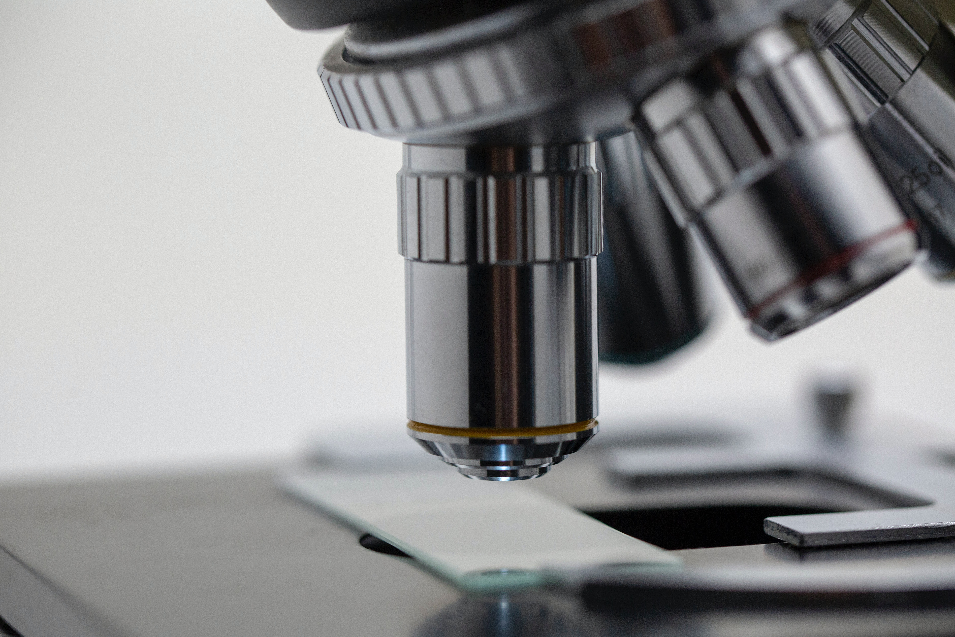
Definindo o Problema
https://www.kaggle.com/gomes555/task2-covid-19-admission-ac-94-sens-0-92-auc-0-96

Slide 4
Definindo o Problema
Desafio
Prever necessidade de internação entre os casos confirmados de COVID-19
Prazo para conclusão: 1 semana
Descrição dos dados:
- Dados anonimizados de pacientes atendidos no Hospital Israelita Albert Einstein
- Dados padronizados para ter média zero e desvio padrão 1
Tecnologia utilizada: Linguagem de programacao R

Slide 5

Definindo o Problema
Possíveis abordagens:
Modelo Heurístico;
Machine Learning

Slide 6
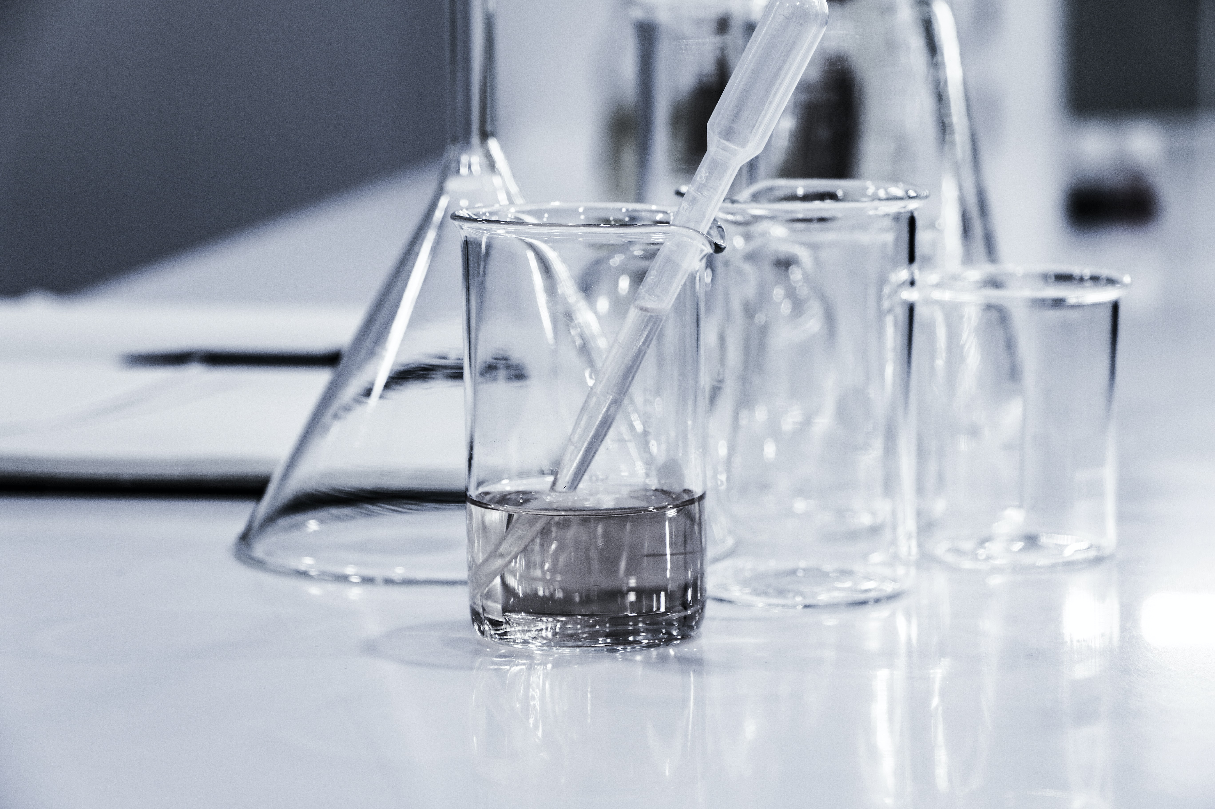
Dados Fornecidos
Notes:
Boa tarde e agradecimentos
Desafio foi divulgado em comunidades de DS
Fiz os 2 desafios mas só vou falar da task 2

Slide 7
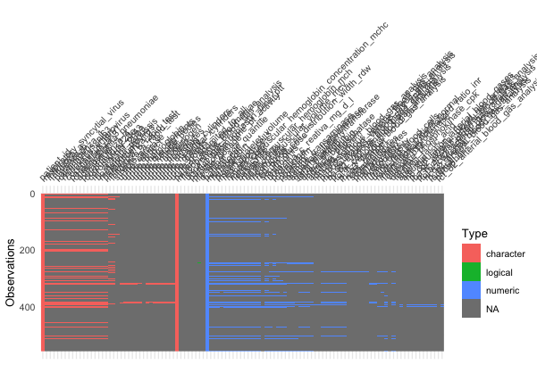
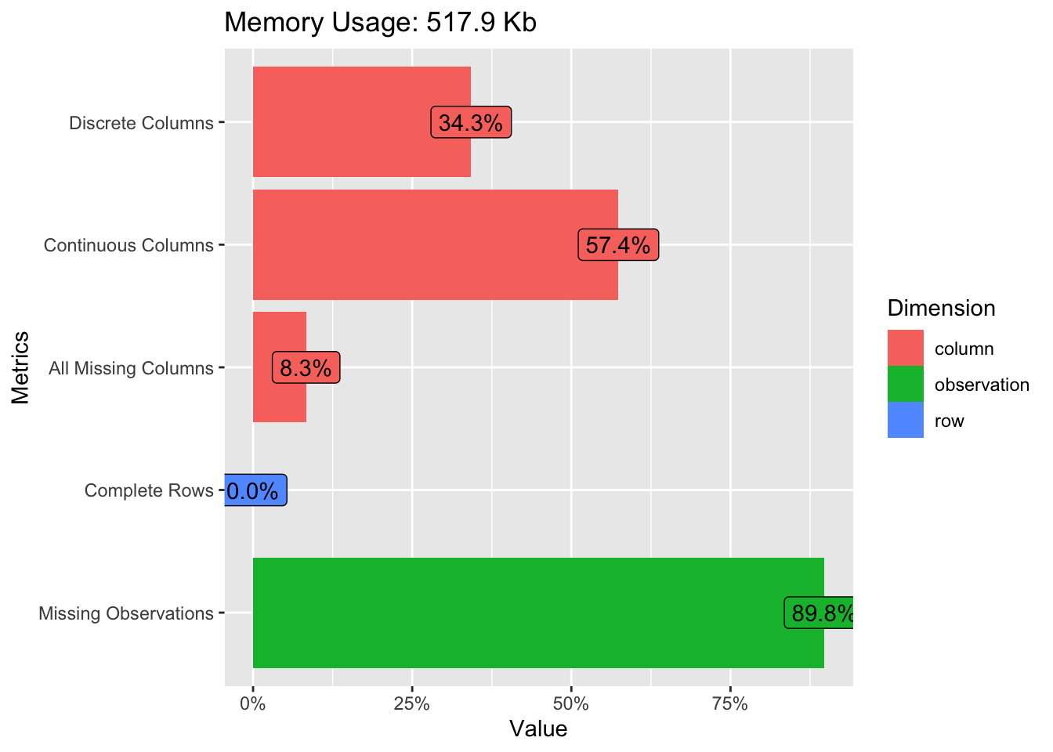
Dados Fornecidos
Estrutura dos dados antes do tratamento

Slide 8
Dados Fornecidos
Estrutura dos dados antes do tratamento
Colunas 100% vazias:
mycoplasma_pneumoniae,
fio2_venous_blood_gas_analysis,
urine_nitrite,urine_sugar,
partial_thromboplastin_time_ptt,
prothrombin_time_pt_activity,
vitamin_b12,
d_dimer,
albumin

Slide 9

Tratamento dos Dados
Notes:
Boa tarde e agradecimentos
Desafio foi divulgado em comunidades de DS
Fiz os 2 desafios mas só vou falar da task 2

Slide 10
Tratamento dos Dados
Processo para importação dos dados:
Remover todas colunas e linhas 100% vazias
Manter os dados faltantes
Filtrar apenas casos de COVID19 confirmados
Combinar encaminhamentos de internação em um único atributo (target)

Slide 11
Tratamento dos Dados
Arrumar dados:
Converter “nao realizado” para NA
(onde NA = Not Available para a máquina)
Converter “sim/não” para 0 ou 1
(dummy)
Remover atributos numéricos com cardinalidade menor do que 10
Remover atributos categoricas com 1 nível
Transformação Yeo-Johnson em todos os atributos numéricos

Slide 12
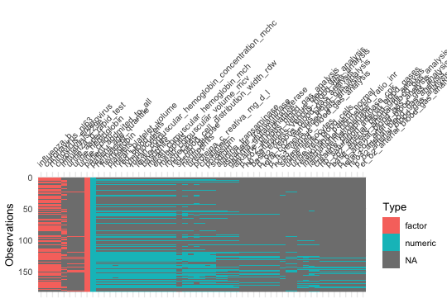
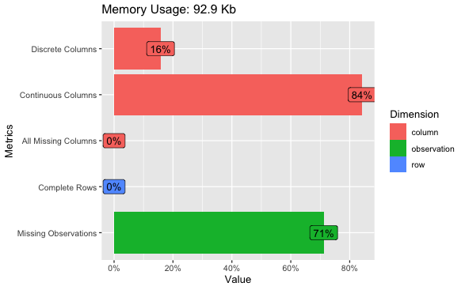
Tratamento dos Dados
Estrutura dos dados após o tratamento
182 Linhas 57 colunas

Slide 13
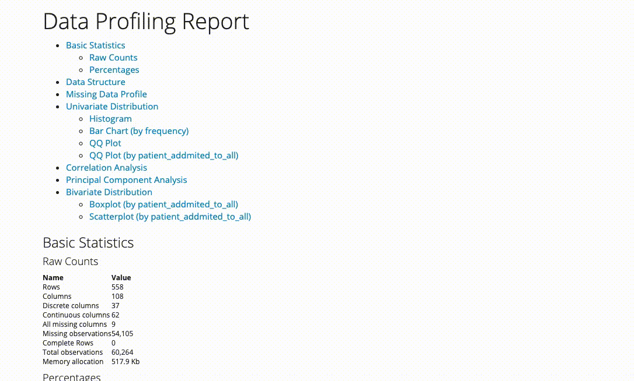
Relatório de Perfil dos dados

Slide 14
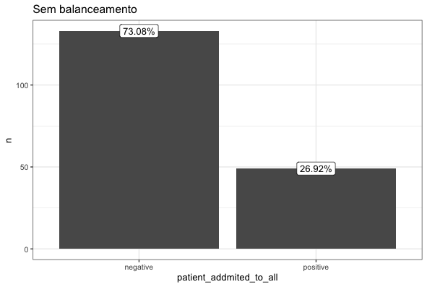
Pré-processamento dos Dados
Target:
admissão na enfermaria geral, unidade semi-intensiva ou unidade de terapia intensiva

Slide 15
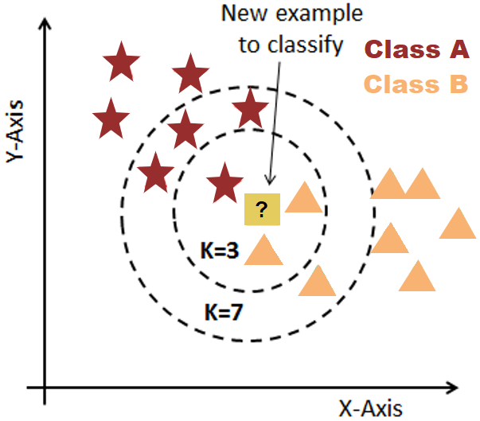
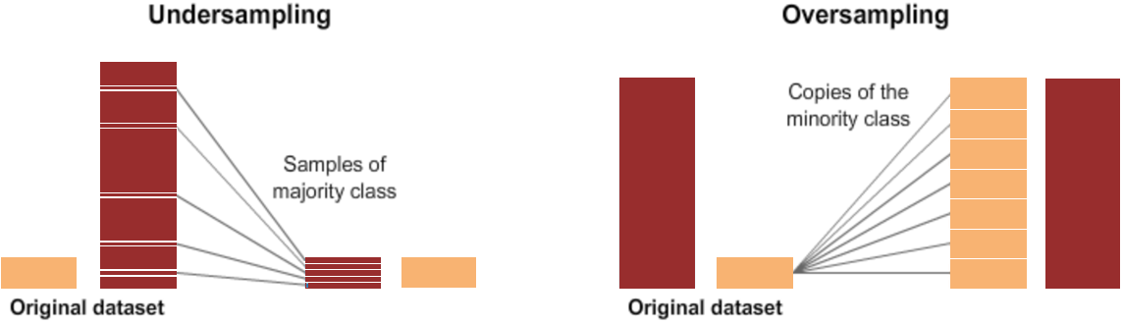
Pré-processamento dos Dados
Possibilidades para balanceamento :
Nenhum
DownSample
SMOTE (Synthetic Minority Over-sampling Technique
Possibilidades para tratar dados faltantes:
- Nenhum
- KNN (K Nearest Neighbor), onde K = 3

Slide 16
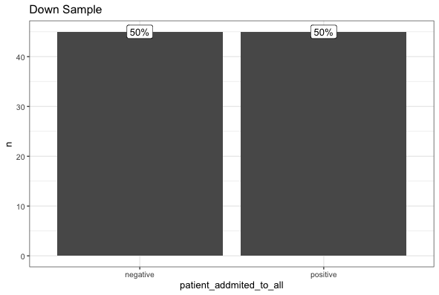
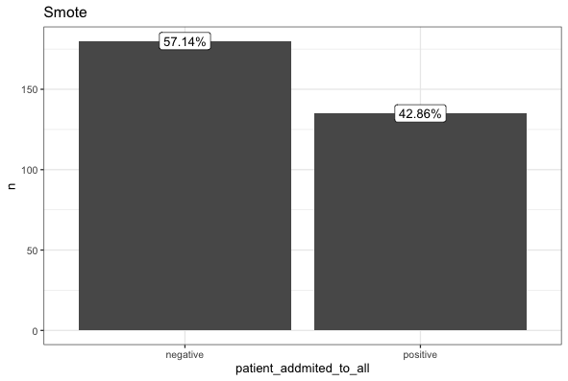
Pré-processamento dos Dados
Target após o balanceamento dos dados

Slide 17
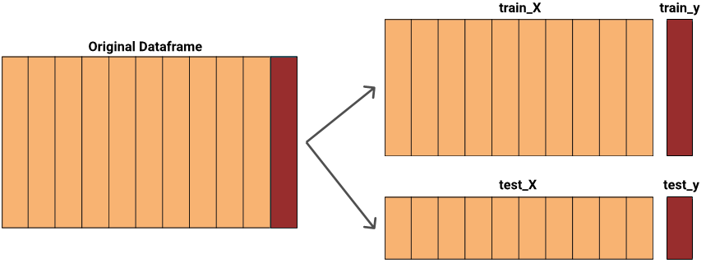
Pré-processamento dos Dados
Separar dados em treino e teste

Slide 18

Modelo
Notes:
Boa tarde e agradecimentos
Desafio foi divulgado em comunidades de DS
Fiz os 2 desafios mas só vou falar da task 2

Slide 19





Configuração do Modelo
Algoritmo: RFE (Recursive Feature Elimination )
Modelo: Bagged trees
Validação cruzada com repetição (5 folds, 3x)
A métrica para regular a performance: curva ROC
Parâmetros size testados serão: 5, 10, 15, 20, 25, 30, 50
Possui mecanismo interno para tratamento de dados faltantes (na.action = na.pass)

Slide 20
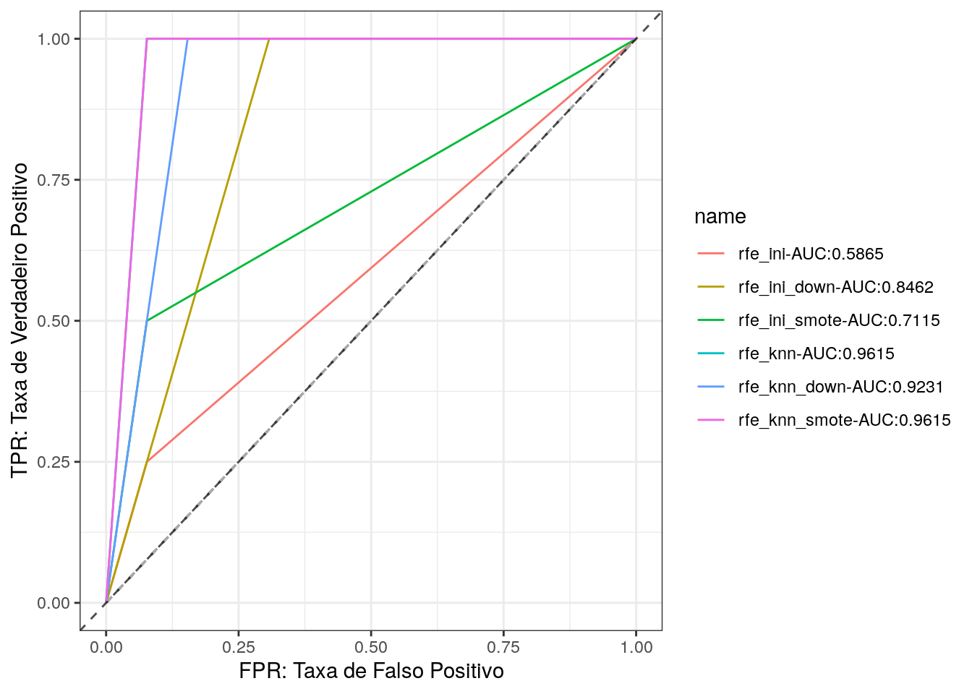
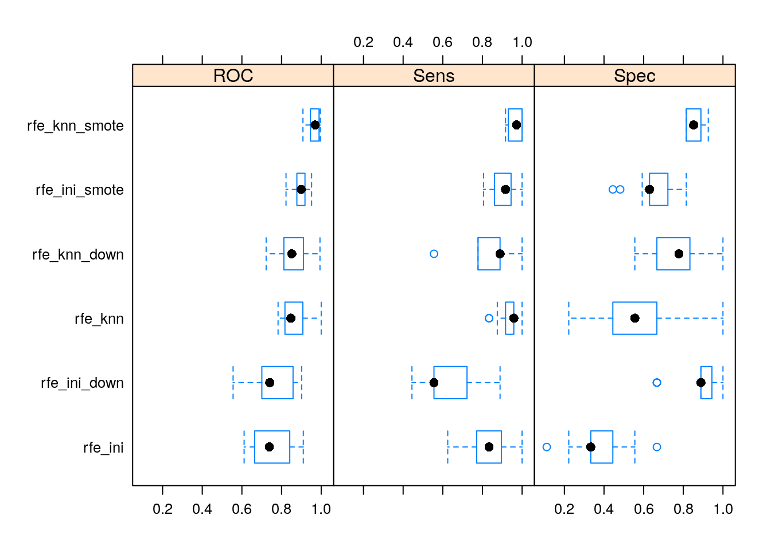
Avaliação de qualidade do ajuste dos modelos

Slide 21
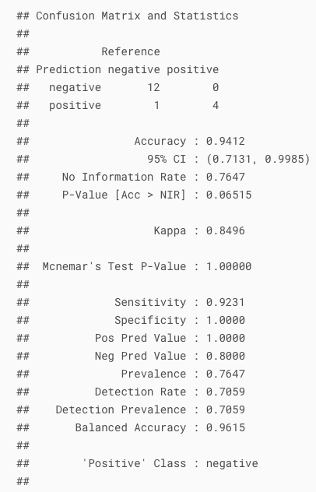
Matriz de Confusão (teste)

Slide 22
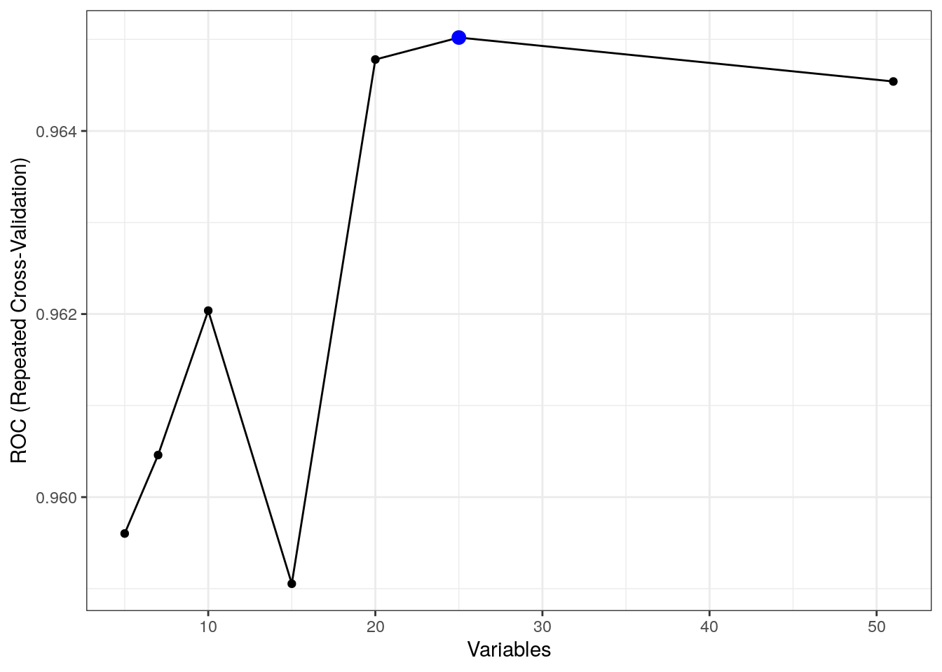
Modelo Final
RFE + SMOTE + knn input

Slide 23
Modelo Final
RFE + SMOTE + knn input
Os atributos selecionados para melhor prever COVID-19 segundo o modelo foram:
urine_red_blood_cells,
aspartate_transaminase,
patient_age_quantile,
proteina_c_reativa_mg_d_l,
neutrophils,
platelets,
red_blood_cell_distribution_width_rdw,
p_h_venous_blood_gas_analysis,
urine_leukocytes,
potassium,
urea,
eosinophils,
creatinine,
gamma_glutamyltransferase,
hb_saturation_arterial_blood_gases,
lactic_dehydrogenase,
p_co2_venous_blood_gas_analysis,
creatine_phosphokinase_cpk,
serum_glucose,
p_o2_arterial_blood_gas_analysis,
alanine_transaminase,
base_excess_venous_blood_gas_analysis,
hematocrit,
monocytes,
mean_platelet_volume

Slide 24

Próximos Passos
Coletar mais dados
Obter mais atributos (dados sintomáticos e/ou dados de diabetes e/ou dados de medicamentos previamente utilizados)
Aumentar o valor de k no knn input
Testar outros métodos de balanceamento
Tunar o parâmetro size do RFE
Utilizar as atributos encontradas para ajustar outros modelos

Slide 25

Referências
https://www.msdmanuals.com/pt-pt/profissional/ap%C3%AAndices/valores-laboratoriais-normais/exames-de-urina-valores-normais
https://www.ncbi.nlm.nih.gov/pmc/articles/PMC7081812/pdf/clinmed-20-2-124.pdf
https://www.ajronline.org/doi/pdf/10.2214/AJR.20.22959
https://www.bmj.com/content/bmj/368/bmj.m1091.full.pdf
https://respiratory-research.biomedcentral.com/track/pdf/10.1186/s12931-020-01338-8
https://www.ajronline.org/doi/pdf/10.2214/AJR.20.22959
https://topepo.github.io/caret/recursive-feature-elimination.html
https://topepo.github.io/caret/subsampling-for-class-imbalances.html
https://dataaspirant.com/2017/01/09/knn-implementation-r-using-caret-package/
https://www.ncbi.nlm.nih.gov/pubmed/32106567

Slide 26
OBRIGADO!
Fellipe Gomes (Estatístico - UFF, Cientista de Dados - FGV IBRE)
Github: github.com/gomesfellipe
Blog: gomesfellipe.github.io
Contato: gomes.fellipe1@gmail.com
João Pedro Medeiros (Estudante de Medicina - UFJF)
Lattes: http://lattes.cnpq.br/2533554356367029
Contato: jpmgomes25@gmail.com

